Slide 1

Spotify Music
Infraestructura
Shani Dana Guetta
Javier Garcia Mancilla
Servidores Web de Altas Prestaciones

Slide 2
Índice
Introducción.
Software y Equipos.
Centro de Datos.
¿Cómo funciona?
Novedades de Almacenamiento.

Slide 3
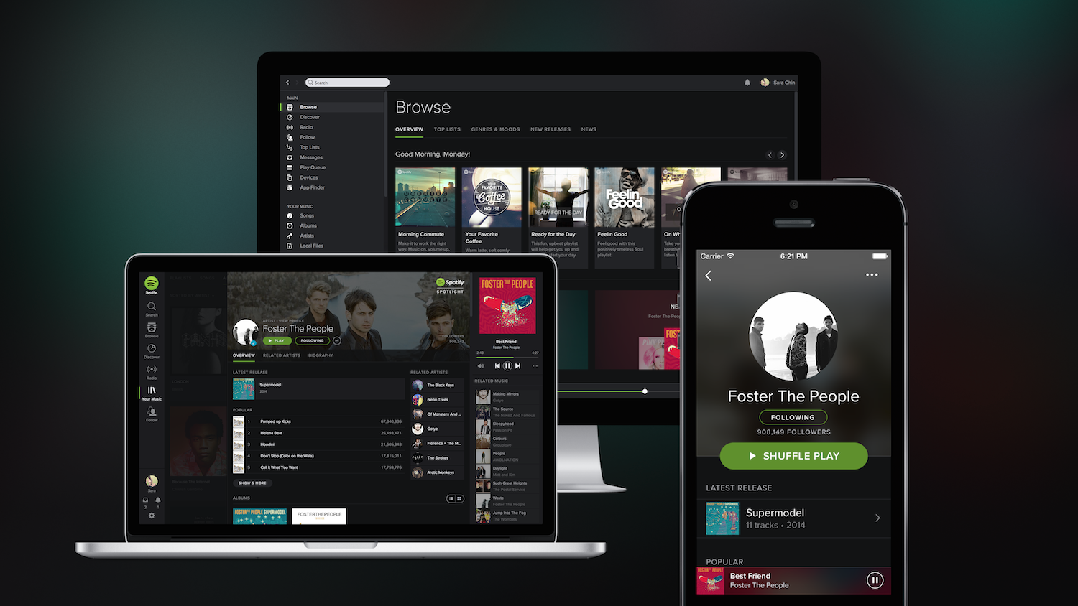
¿Qué es?
1.Introducción
Aplicación multiplataforma empleada para la reproducción de música vía difusión en continuo.
Permite escuchar en modo radio, buscando por artista, álbum o listas de reproducción creadas por los propios usuarios.

Slide 4
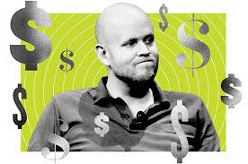
Creación
1.Introducción
Empresa sueca con sede en Estocolmo
Se lanzó el 7 de octubre del 2008 al mercado europeo
Implantación en otros países a lo largo de 2009
Ha firmado acuerdos con las discográficas Universal Music, Sony BMG, EMI Music, Hollywood Records, Interscope Records y Warner Music entre otras

Slide 5
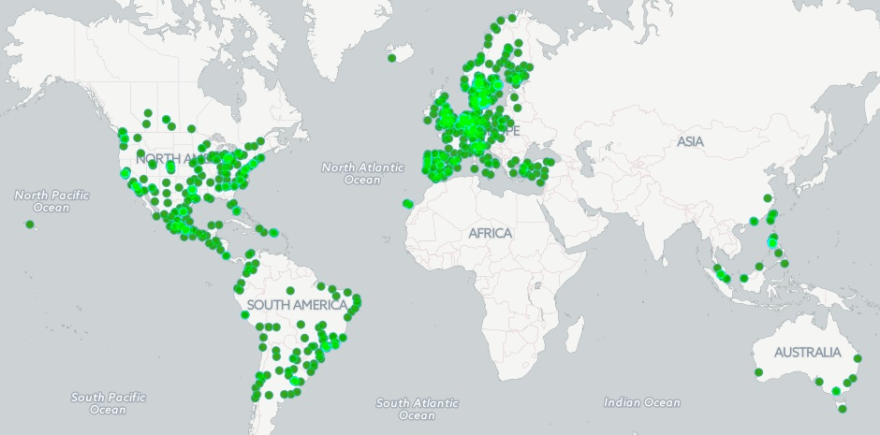
Usuarios
1.Introducción
En junio de 2015 se revela el extraordinario crecimiento de Spotify, que aumenta en 75 millones de usuarios activos, 20 de los cuales (el doble de usuarios respecto a enero de ese mismo año) son usuarios de pago.

Slide 6
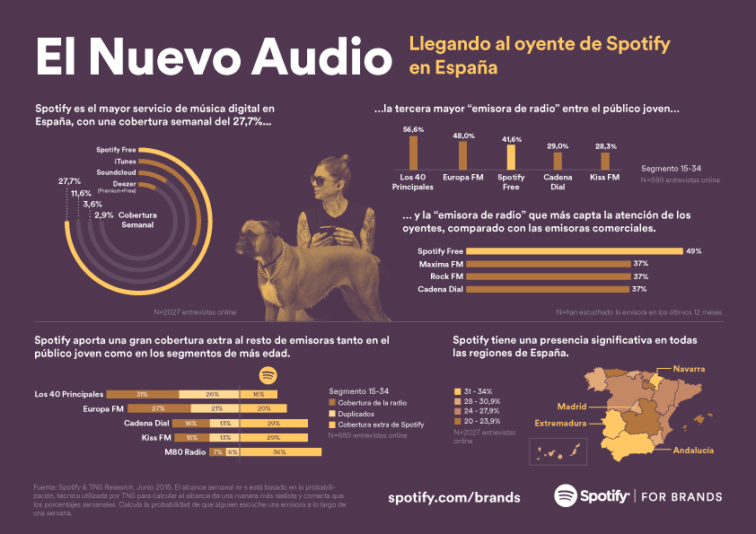
Industria Española
1.Introducción

Slide 7


Lenguaje de Desarrollo
2. Software y Equipos
Utiliza un software libre y una infraestructura basada en Debian.
El software está orientado a servicios.
La parte de backend (servidores) está escrita en su mayoría en Python (casi el 90%, por su rapidez), Java y algunas pequeñas cosas en PHP.

Slide 8
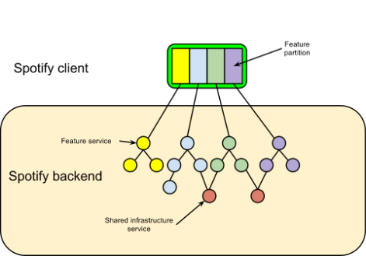
Desarollo clientes
2. Software y Equipos
Los clientes utilizan un código común escrito en C++ que es la base para todo lo demás.
Los clientes Windows/Mac están escritos completamente en C++, mientras que la app Android es en Java y la de iOS es en Objective-C.
El cliente Web está escrito en Javascript, pero cada equipo de trabajo es libre de utilizar lo que quiere.

Slide 9
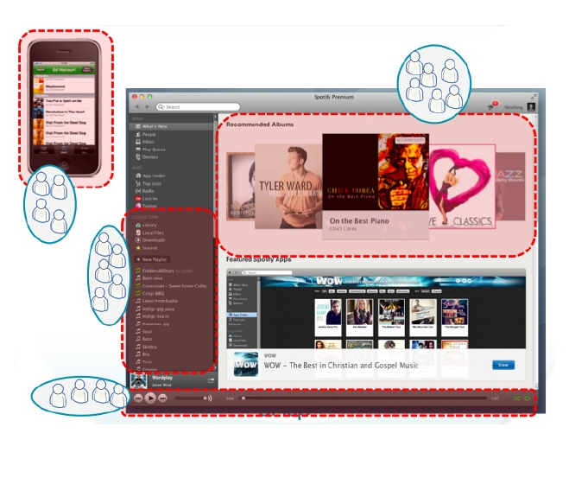
Equipos
2. Software y Equipos
Spotify divide sus ingenieros, alrededor de unos 300, en grupos autónomos con una misión común denominados “squads”. Dichas “squads” están formadas por 8 personas.
Cada grupo se ocupa de un tipo de client (desktop app, mobile app, website etc.) y en particular de un tipo de funcionalidad.

Slide 10
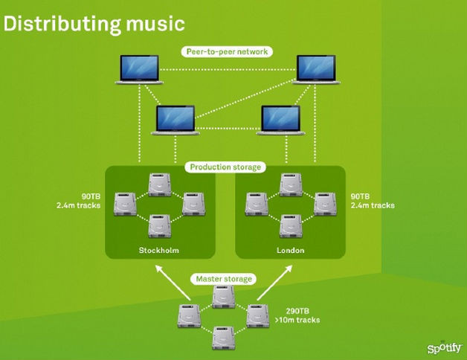
El viaje de la música
3. Centro de Datos
La música de Spotify puede llegar al usuario a través de 4 servicios:
Spotify Servers.
P2P Network y Caché Local
CDN
Amazon 3s

Slide 11
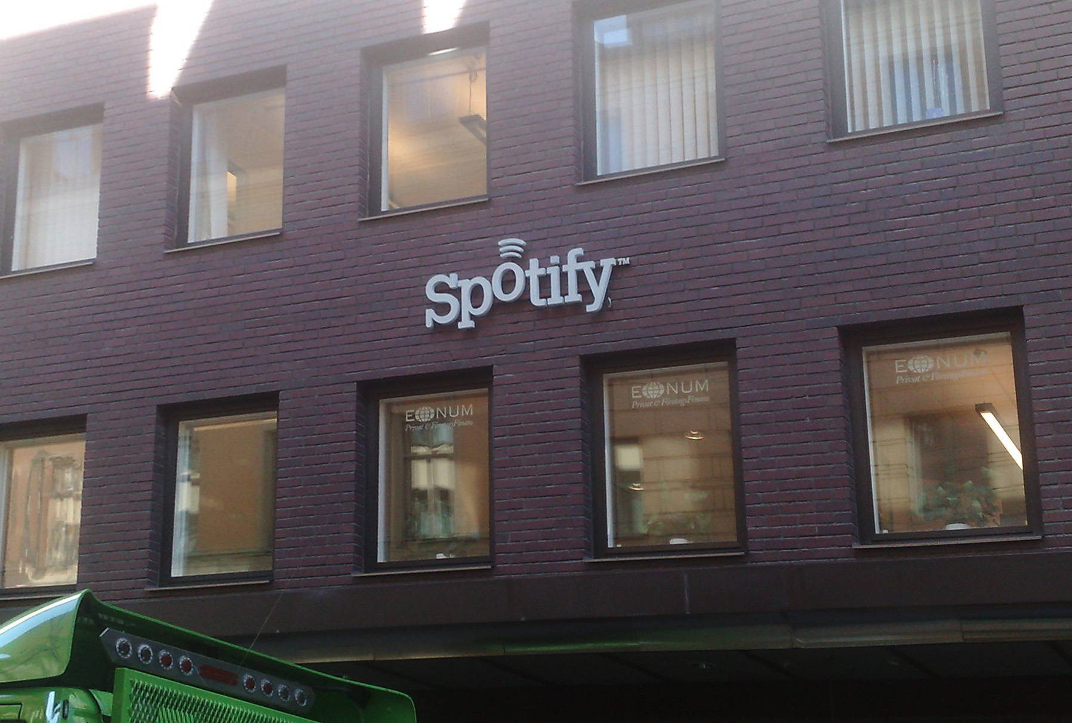
Spotify Servers
3. Centro de Datos
Cuatro centros de datos con más de 5.000 servidores y 140 Gbps de capacidad de internet (en 2008 contaban con 20 servidores).
Alquilan espacio en grandes Centros de Datos, gestionando su propio hardware y equipos de red.
Para que la operación de desplegar un nuevo “data center” sea una operación rápida, han estandarizado sus data centers, redes en pods y servidores pre-aprovisionados.

Slide 12
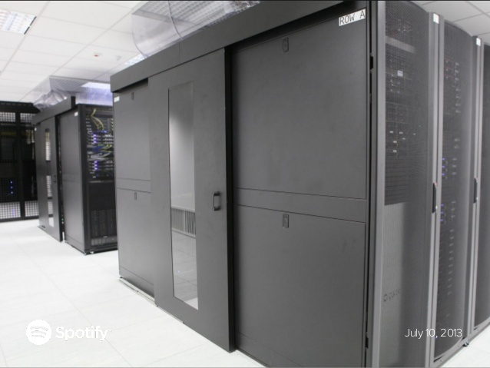
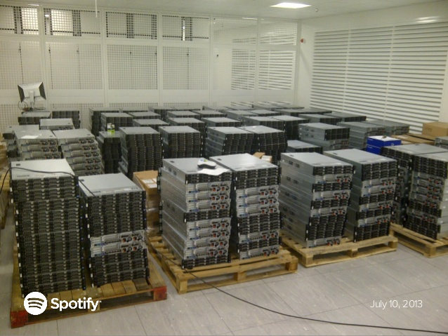
Spotify Servers
3. Centro de Datos
Caben 44 racks en cada pod, con 1.500 servidores.
Los racks están conectados de forma redundante con un link de 10GbE a los switches, mientras que el Pod está conectado directamente a Internet mediante varios links de 10GbE.
Están construidos siempre del mismo modo.

Slide 13
Spotify Servers
3. Centro de Datos
Las ubicaciones con que cuenta la compañía en la actualidad son Estocolmo (Suecia), Londres (Reino Unido), Ashburn (costa este de EE.UU.) y San José (costa oeste de EE.UU).
Hay un área de almacenamiento principal (290TB) y dos áreas de almacenamiento de la producción (90 TB en Londres, 90 TB en Estocolmo).

Slide 14
II. P2P Network y Caché Local
3. Centro de Datos
Primer servicio de música que usa una red P2P para abastecer demanda de canciones. De hecho, entre más gente se conecte, más contenido está disponible para compartir.
Funciona parecido al protocolo BitTorrent, localiza quiénes tienen en su caché las canciones que quieres escuchar mediante un protocolo propietario usado específicamente para el streaming de música.

Slide 15
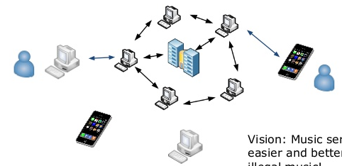
II. P2P Network y Caché Local
3. Centro de Datos
La mayoría de los usuarios tienen una caché local con un tamaño máximo de 5 GB o más.
Esto ayuda a mantener el tráfico de red hacia abajo desde la mayoría de los usuarios escuchar canciones más de una vez.

Slide 16
III. CDN - Content Delivery Network
3. Centro de Datos
Para distribuir las canciones a dispositivos móviles, Spotify utiliza una red de distribución de contenidos (CDN) propio diseñado específicamente para los oyentes móvil que ofrece pistas con baja latencia para que no se produzcan interrupciones entre las pistas.
Una CDN o, en español, una “Red de distribución de contenido”, es un conjunto de servidores que contienen copias de una misma serie de contenidos, ubicados en puntos diversos de una red para dar servicios de manera más eficiente.

Slide 17
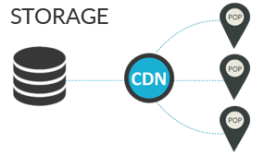
III. CDN - Content Delivery Network
3. Centro de Datos
De hecho con la escucha móvil, no es posible utilizar la red P2P porque no se pueden mantener cachés locales, especialmente en las velocidades de datos y la disponibilidad de memoria difieren ampliamente de dispositivo a dispositivo.
El resultado de esta estrategia híbrida es una experiencia móvil que ofrece la misma calidad que la experiencia de escritorio, sino que utiliza una tecnología diferente para servir peticiones de una manera transparente para asegurar que los oyentes no se pierda el ritmo.

Slide 18



IV. Amazon 3S
3. Centro de Datos
Actualmente la compañía está trabajando a través de la nube, implementando sus centros de datos en red por medio de la estructura Amazon Web Services :
(Simple Storage Service )
Spotify necesitaba una nueva solución de almacenamiento, y se eligió este producto por ser más maduro para grandes suministros. Con este producto se expande rápidamente el espacio de almacenamiento y se garantiza un alto nivel de durabilidad de datos.
Un servicio que permite crear máquinas virtuales en la nube con características como cualquier máquina

Slide 19
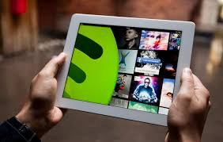
Funcionamiento I
4. ¿Cómo Funciona?
El usuario hace clic en una canción para escucharla.
Si está en la memoria caché, Spotify simplemente inicia la reproducción desde allí.
De lo contrario, el cliente de Spotify solicita los primeros 15 segundos de la pista desde los servidores de Spotify para que la reproducción puede comenzar tan pronto como sea posible.
Al mismo tiempo, el cliente comienza a buscar la pista en la red peer-to-peer.

Slide 20
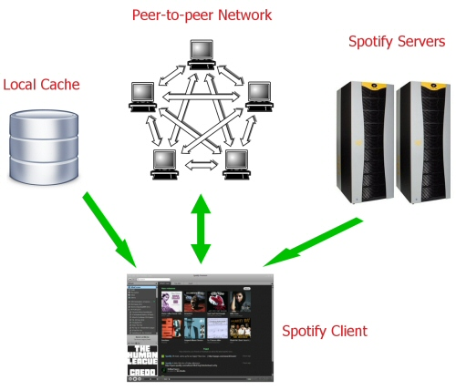
Funcionamiento II
4. ¿Cómo Funciona?
El resto de la pista se transmite a partir de la combinación de múltiples fuentes (caché, múltiples compañeros, los servidores de Spotify).
Lo más probable es que sea transmitido en la red P2P en lugar de los servidores de Spotify.

Slide 21
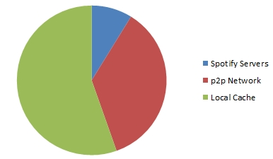
Funcionamiento III
4. ¿Cómo Funciona?
Web → Solo el 8.8% de la música de spotify llega de los servers de spotify. El 35.8% llega del peer-to-peer y el 55.4% de caché locales.
Móvil → Normalmente el contenido estático llega a través de la caché local CDN y el contenido dinámico a través del centro de datos.

Slide 22
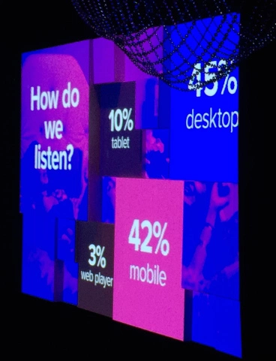
Clientes
4. ¿Cómo Funciona?
La compañía ha declarado que la mayoría (52%) de las reproducciones musicales llega desde los dispositivos móviles:
teléfonos 42%
tablets 10%
Mientras que su aplicación para PC aborda un 45 % y su reproductor web un 3%.
Fuente: http://techcrunch.com/2015/01/10/music-is-a-mobile-linchpin/

Slide 23
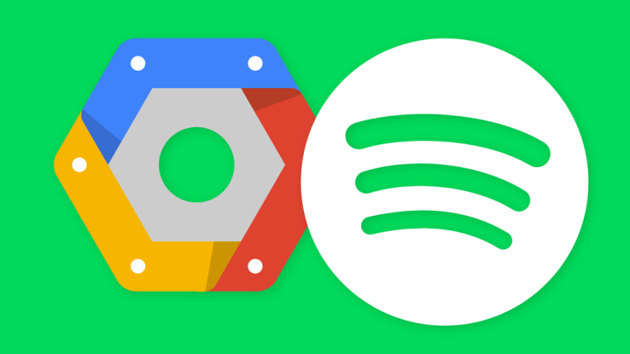
Spotify migra a Google...
5. Novedades de Almacenamiento
Spotify anunció en Febrero que trasladará su infraestructura desde servidores propios a los data centers de Google Cloud Platform, la plataforma de computación en la nube de Google.
Las canciones están y seguirán estando hospedadas en la nube de Amazon, pero la infraestructura principal de Spotify pasará a estar resguardada por Google.
Los servicios de analítica de datos de Google fueron el factor decisivo para elegir Google Cloud Platform.

Slide 24
Spotify es un modelo de servicio moderno que ha ido de menos a más en el tiempo para convertirse en un servicio escalable y altamente disponible.
Para mantener su nivel de calidad alto para todos sus tipo de clientes, ha transformado en muchas ocasiones su modelo de almacenamiento, pasando de servidores comunes a una tipología de red P2P y finalmente a la nube con servicios más fiables como Amazon y Google.
Conclusión

Slide 25
Bibliografía
https://it.wikipedia.org/wiki/Spotify
https://labs.spotify.com/2013/03/15/backend-infrastructure-at-spotify/
http://www.slideshare.net/davidpoblador/spotify-bcn2013slideshare
https://aws.amazon.com/es/solutions/case-studies/spotify/
http://www.ubergizmo.com/2015/01/52-of-spotify-users-use-the-service-via-their-mobile-device/
http://techcrunch.com/2015/01/10/music-is-a-mobile-linchpin/
https://www.quora.com/topic/Spotify

Slide 26


